Slide 1
Chào các em đến với buổi học hôm nay!

Slide 2
Chương IV: ĐỒ DÙNG ĐIỆN TRONG GIA ĐÌNH

Slide 3
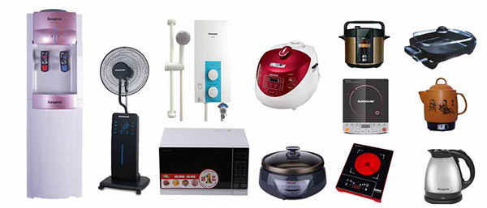
Bài 9:
Sử dụng đồ dùng điện trong gia đình

Slide 4
MỤC TIÊU BÀI HỌC
• Nhận biết và nêu được chức năng các bộ phận chính của một số đồ dùng điện;
• Vẽ được Sơ đồ khối, mô tả được nguyên lí làm việc và công dụng của một số đồ dùng điện trong gia đình;
• Sử dụng được một số đồ dùng điện trong gia đình đúng cách, tiết kiệm và an toàn;
• Lựa chọn được đồ dùng điện tiết kiệm năng lượng, phù hợp với điều kiện gia đình.

Slide 5
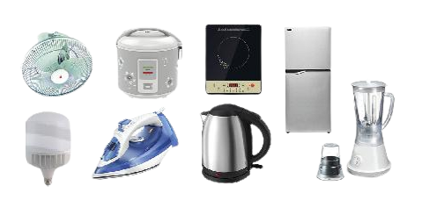
Em đã từng được hướng dẫn sử dụng các đồ dùng điện này chưa? Chúng hoạt động thế nào và có cấu tạo ra sao?

Slide 6
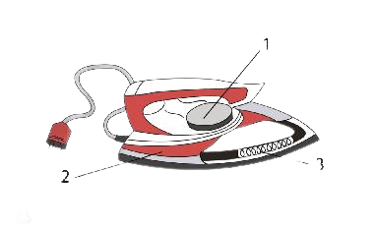
1. MỘT SỐ ĐỒ DÙNG ĐIỆN TRONG GIA ĐÌNH
1.1. Bàn là (bàn ủi)
a. Cấu tạo và thông số kĩ thuật
Em hãy quan sát hình 9.1 và chỉ ra các bộ phận chính của bàn là tương ứng với những mô tả dưới đây:
Vỏ bàn là
Dây đốt nóng
Bộ điều chỉnh nhiệt độ.
Hình 9.1. Cấu tạo của bàn là

Slide 7
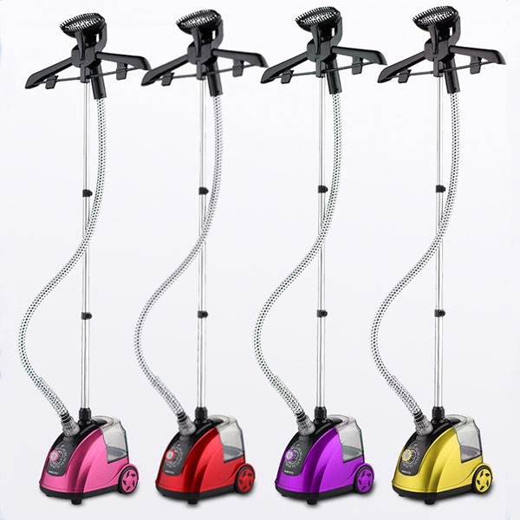
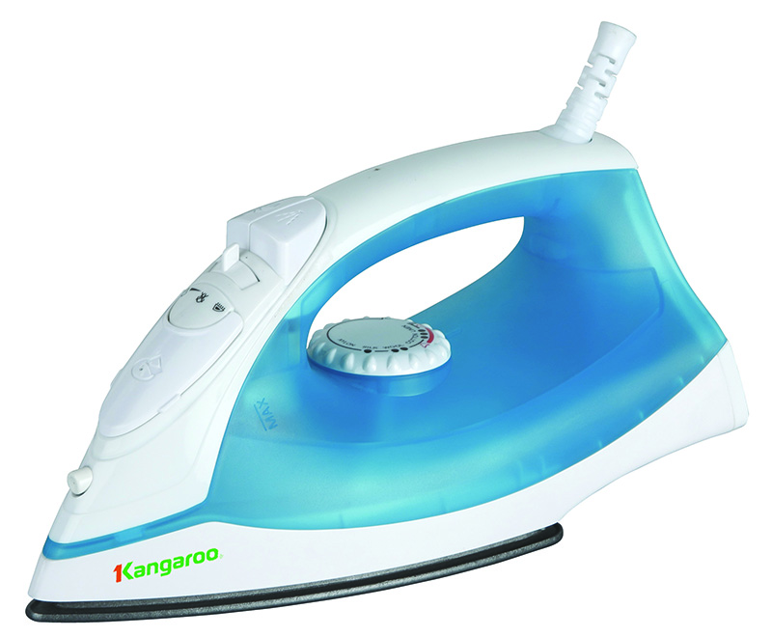
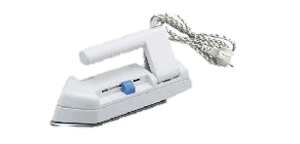
Bảng 9.1. Thông số kĩ thuật cơ bản của một số loại bàn là thông dụng trong gia đình
Một số kiểu bàn là hơi nước
Loại bàn là | Hình ảnh | Công suất định mức | Điện áp định mức
Bàn là du lịch |  | 250W | 220W
Bàn là khô |  | 1200W | 220W

Slide 8
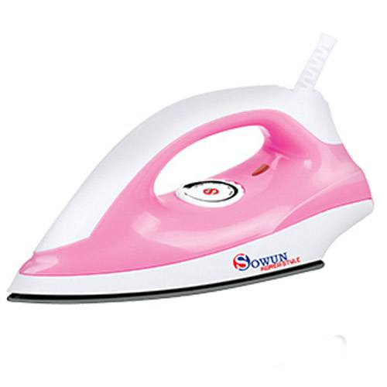
1. Một số đồ dùng điện trong gia đình
1.1. Bàn là (bàn ủi)
a. Cấu tạo và thông số kĩ thuật:
- Chức năng: Bàn là sử dụng điện năng để làm nóng bàn là.
Cấu tạo gồm:
+ Vỏ bàn là,
+ Dây đốt nóng,
+ Bộ phận điều chỉnh nhiệt độ.

Slide 10
b. Nguyên lý làm việc:
Khi cấp điện cho bàn là và xoay bộ điều chỉnh nhiệt độ đến vị trí thích hợp với loại vải cần là, lúc này dòng điện truyền qua dây đốt nóng làm bàn là nóng lên. Bàn là sẽ tự động ngắt và đóng dòng điện truyền qua dây đốt nóng để giữ nhiệt độ luôn ổn định giá trị nhiệt độ đã đặt trước.

Slide 11
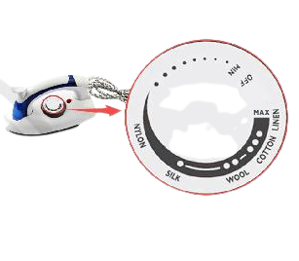
c. Sử dụng bàn là
* Các kí hiệu trên bộ điều chỉnh nhiệt độ
Notes:
Gv hướng dẫn các kí hiệu trên bàn là như sgk

Slide 12
Bảng 9.2. Quy trình sử dụng bàn là

Slide 13
Bảng 9.2. Quy trình sử dụng bàn là

Slide 14
Bảng 9.2. Quy trình sử dụng bàn là
Notes:
Lưu ý: khi tắt bàn là còn nóng, có thể tận dụng rút ra rồi

Slide 15
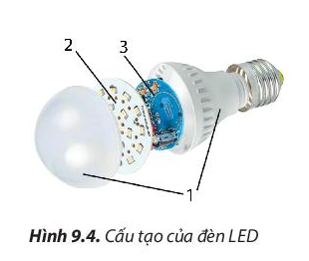
1.2. Đèn LED (Light Emitting Diode)
a. Cấu tạo và thông số kĩ thuật
Em hãy quan sát hình 9.4 và chỉ ra các bộ phận chính của đèn LED tương ứng với những mô tả dưới đây:
Vỏ đèn
Bộ nguồn
Bảng mạch LED.
Hình 9.4. Cấu tạo của đèn LED

Slide 16
Bảng 9.3. Thông số kĩ thuật cơ bản của một số loại đèn LED

Slide 17
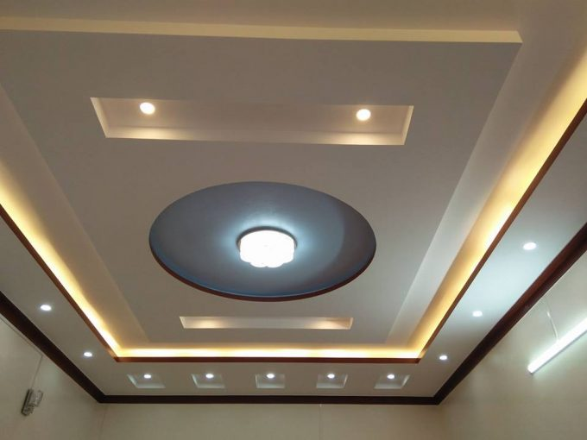
1.2. Đèn LED (Light Emitting Diode)
a. Cấu tạo và thông số kĩ thuật
- Chức năng: Đèn LED sử dụng điện năng để phát sáng
- Có cấu tạo gồm:
+ Vỏ đèn
+ Bộ nguồn
+ Bảng mạch LED.

Slide 18
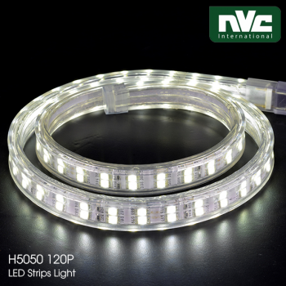
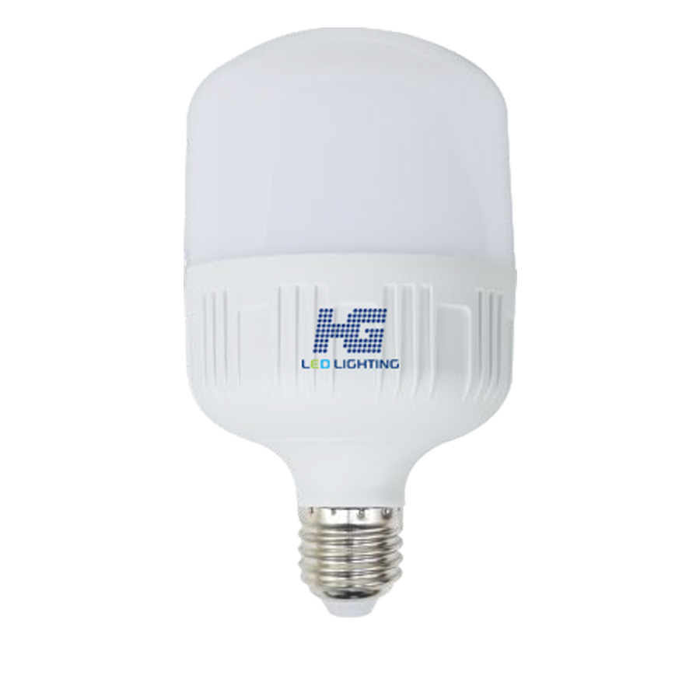
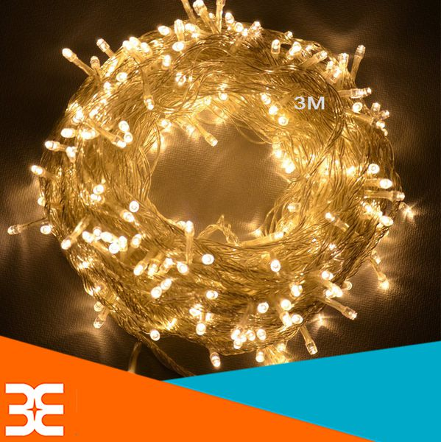
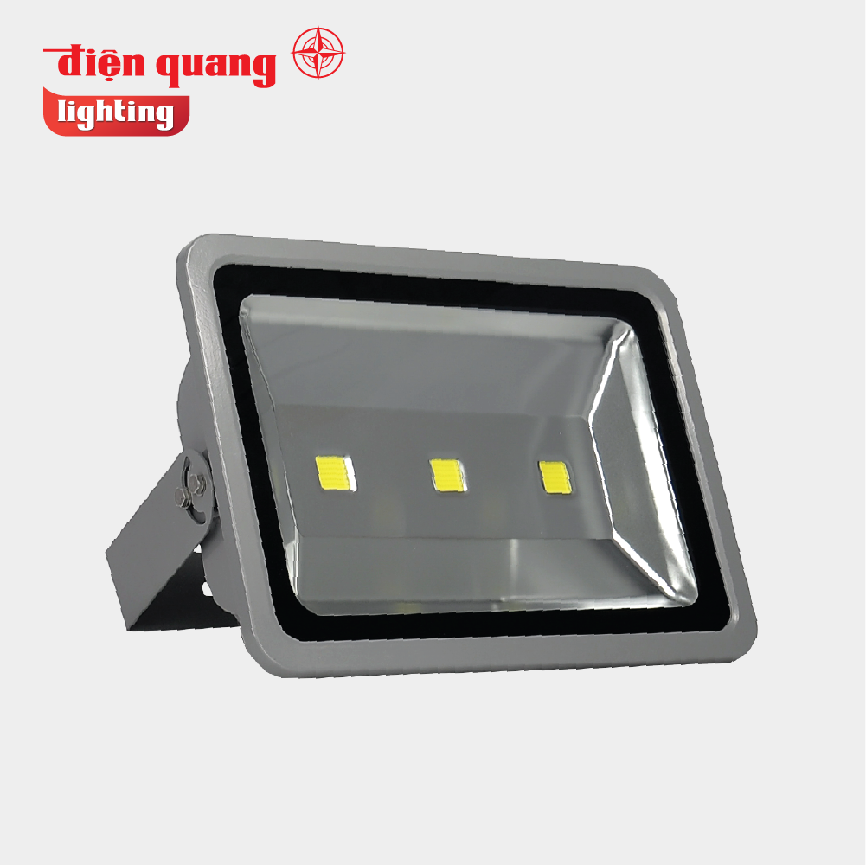
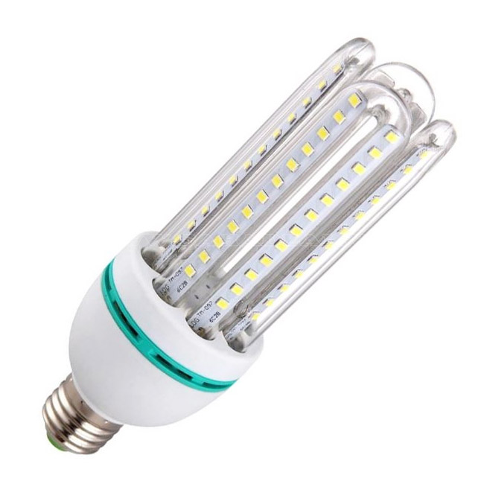
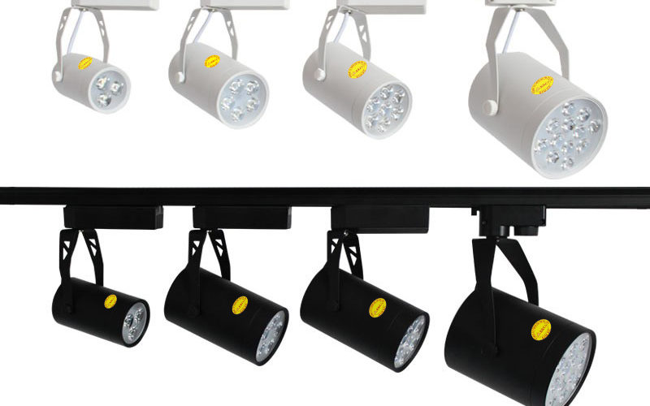
Một số kiểu đèn led

Slide 19
b. Nguyên lý làm việc
Khi cấp điện cho đèn LED, bộ nguồn trong đèn sẽ biến đổi dòng điện và truyền dòng điện đến bảng mạch LED, làm đèn phát sáng.

Slide 20
c. Lưu ý khi sử dụng đèn LED
Không đặt đèn trực tiếp dưới ánh sáng mặt trời hoặc những nơi có nhiệt độ cao, ẩm ướt.
- Không đặt đèn gần những chất dễ gây cháy nổ.
- Vệ sinh đèn bằng vải khô, sạch.

Slide 21
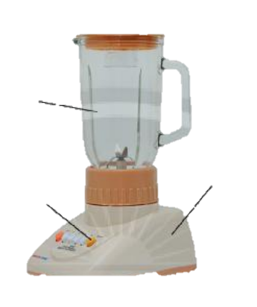
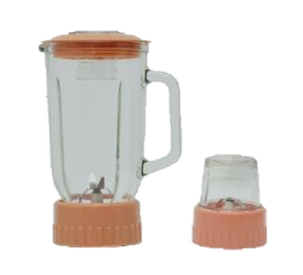
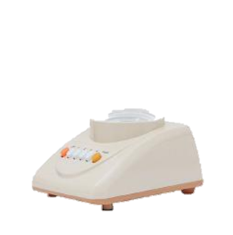
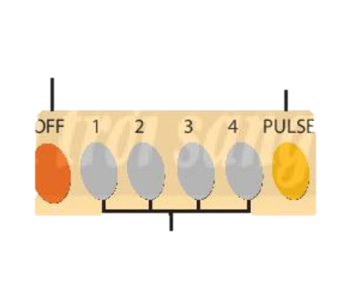
1.3. Máy xay thực phẩm
1
a. Cấu tạo và thông số kĩ thuật
3
Quan sát Hinh 9.6, em hãy cho biết tên và chức năng các bộ phận chính của máy xay thực phẩm tương ứng với mô tả nào sau đây:
- Thân máy;
Cối xay;
Bộ phận điều khiển.
2
Tắt máy
Chế độ xay đập
Phím điều chỉnh tốc độ xay

Slide 22
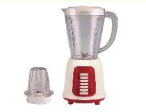
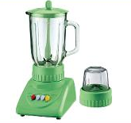
Bảng 9.4. Thông số kĩ thuật cơ bản của máy xay thực phẩm
Dung tích xay thực phẩm | Hình ảnh | Công suất định mức | Điện áp định mức
Dung tích của cối xay lớn 1,5L Dung tích của cối xay nhỏ 0,8L |  | 400W | 220W
Dung tích của cối xay lớn 1L Dung tích của cối xay nhỏ 0,5L |  | 300W | 220W

Slide 23
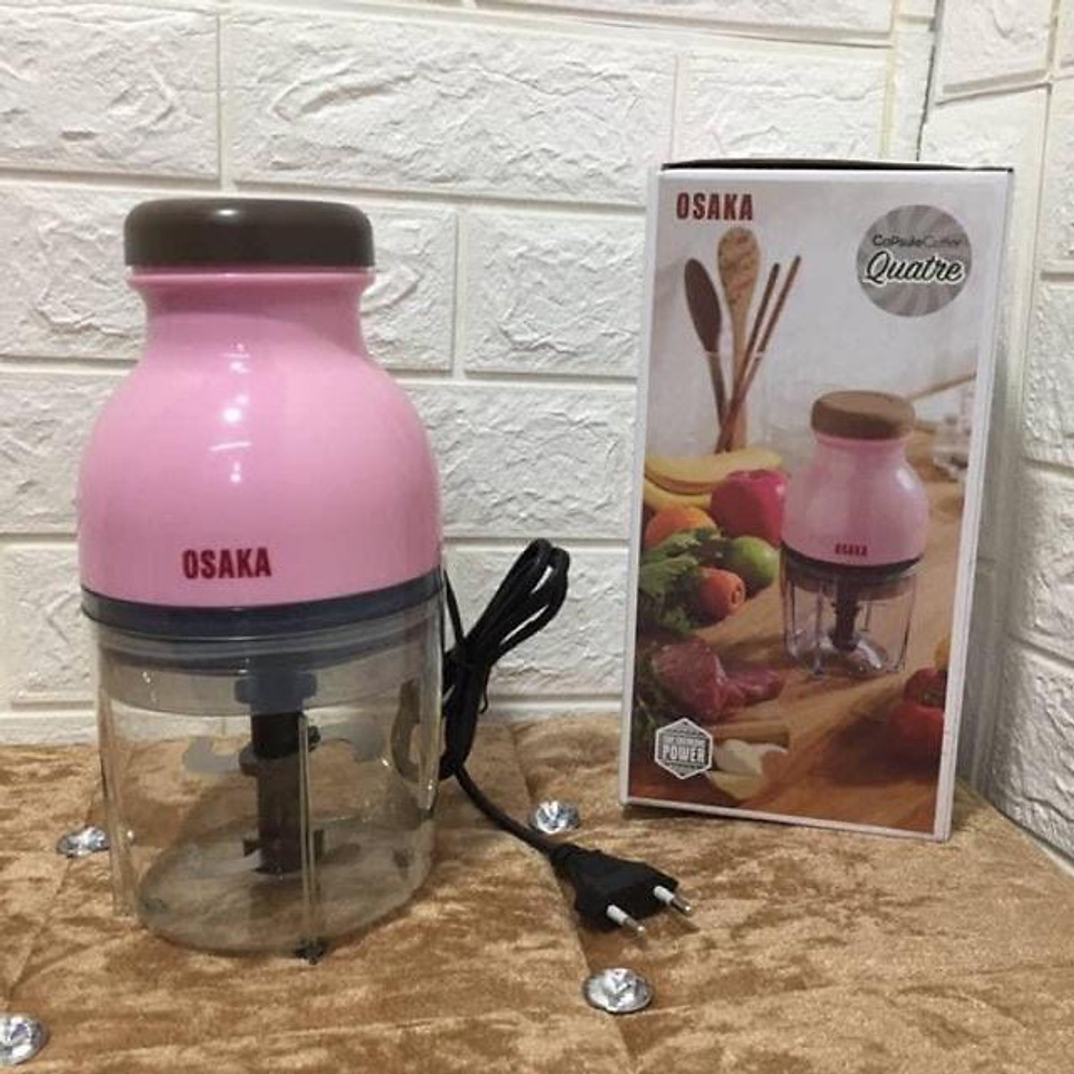
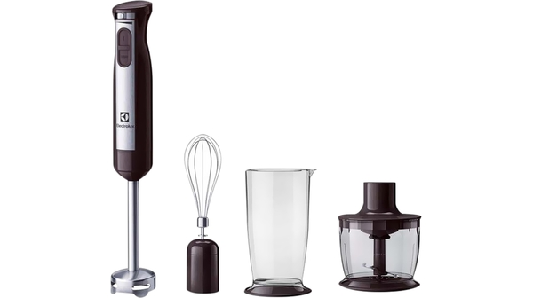
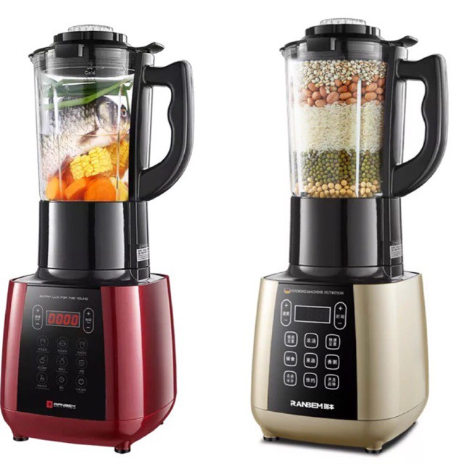
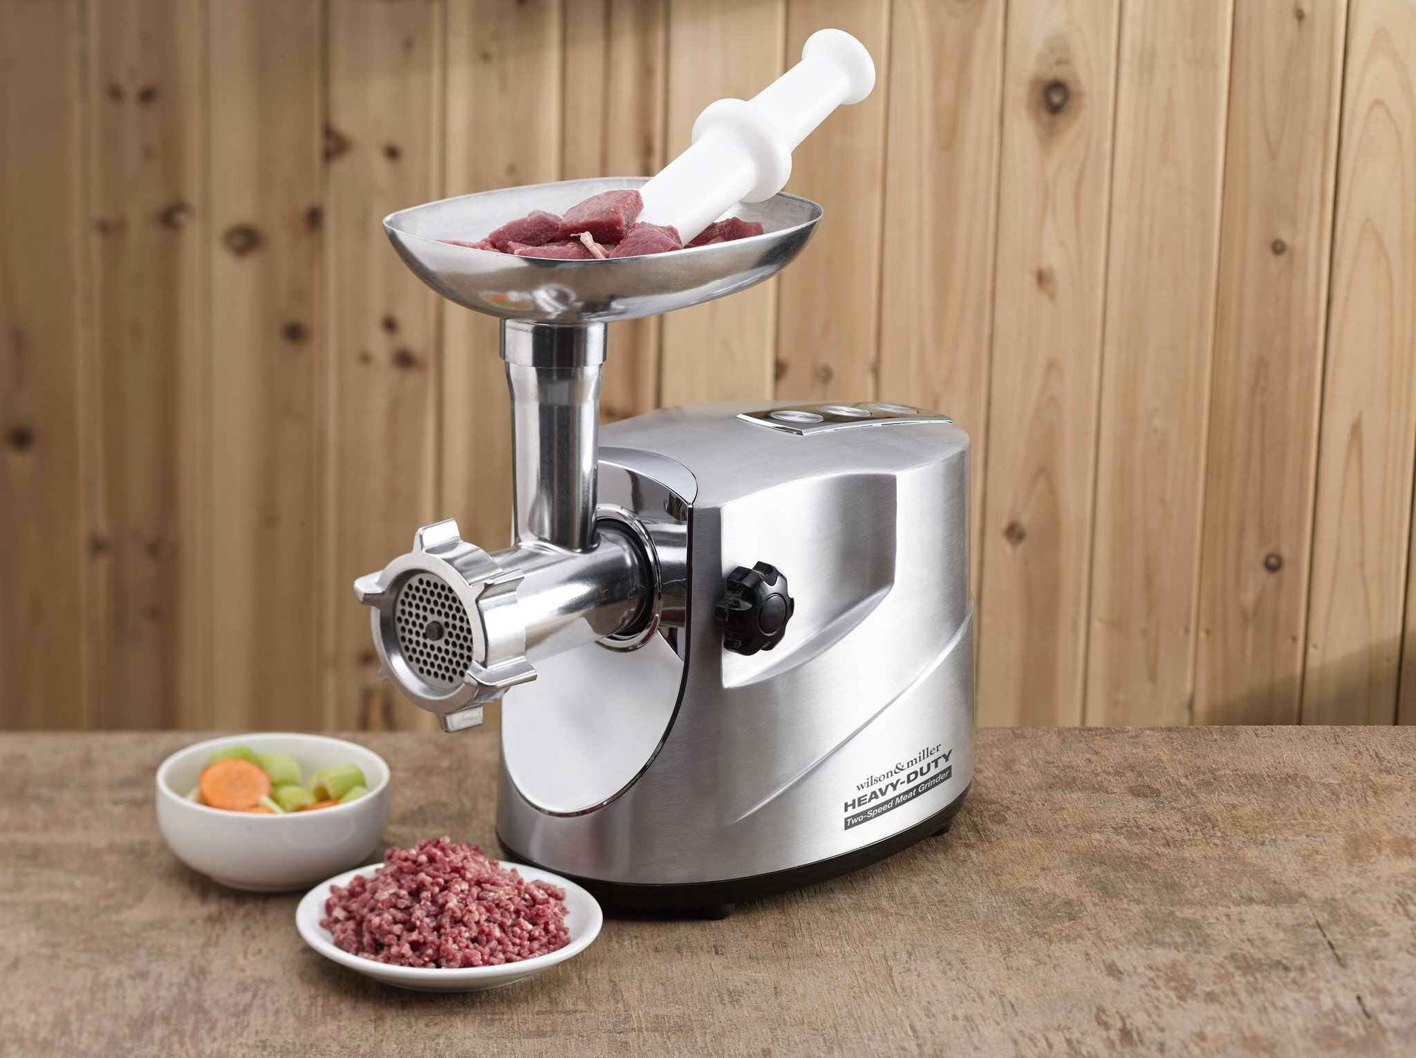
Một số kiểu máy xay

Slide 24
1.3. Máy xay thực phẩm
Cấu tạo và thông số kĩ thuật
- Chức năng: Máy xay thực phẩm sử dụng điện năng để làm quay lưỡi dao trong cối xay.
- Cấu tạo gồm:
+ Thân máy,
+ Cối xay,
+ Bộ phận điều khiển.

Slide 26
b. Nguyên lí làm việc:
Khi cấp điện cho máy xay thực phẩm và lựa chọn tốc độ xay phù hợp, động cơ sẽ hoạt động làm quay lưỡi dao trong cối xay để cắt nhỏ thực phẩm.

Slide 27
c. Sử dụng máy xay thực phẩm
Bảng 9.5. Quy trình sử dụng máy xay thực phẩm

Slide 29
Nêu các bước sử dụng máy xay
Notes:
Ghi bài các bước sd máy xay

Slide 30
Khi mua sắm đồ dùng điện trong gia đình, chúng ta nên dựa vào các tiêu chí tiết kiệm điện sau:
Lựa chọn đồ dùng điện có công suất định mức và tính năng phù hợp với nhu cầu sử dụng;
Lựa chọn đồ dùng điện có tính năng tiết kiệm điện;
Lựa chọn đồ dùng điện có ngôi sao trong nhãn năng lượng nhiều hơn.
2. Lựa chọn đồ dùng điện tiết kiệm điện
Khi mua sắm đồ dùng điện trong gia đình, chúng ta nên dựa vào các tiêu chí nào?

Slide 31
Đơn vị tính của công suất là W hoặc kW
1kW=1000W
Đơn vị tính điện tiêu thụ là kWh

Slide 32
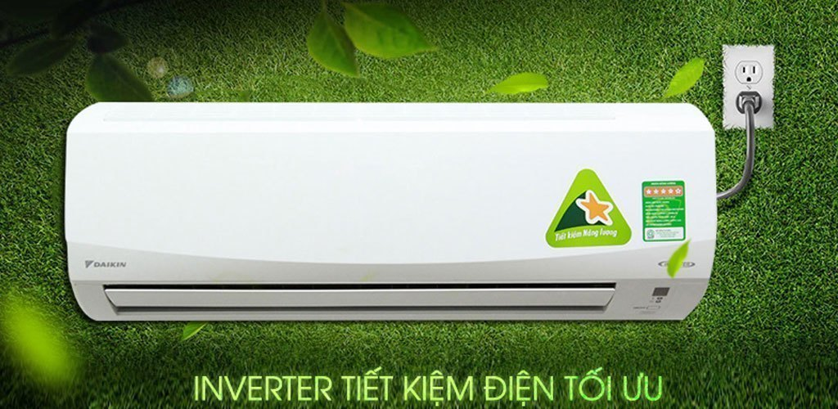
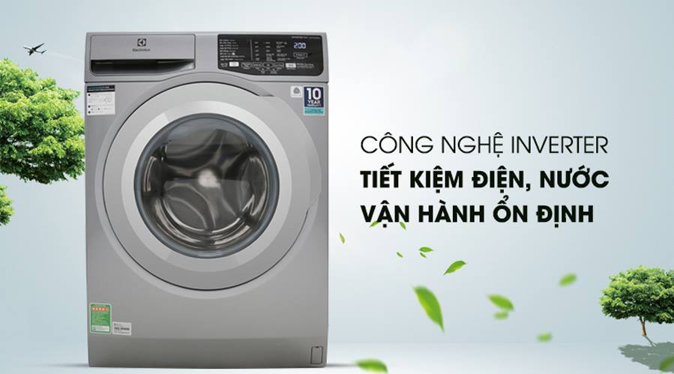
CÔNG NGHỆ INVERTER

Slide 33
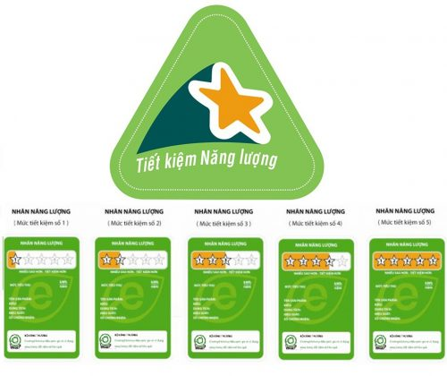

Slide 34
Cho 2 nồi cơm điện với công suất định mức như sau:
Em hãy cho biết chiếc nồi nào sẽ tiêu thụ điện năng nhiều hơn trong cùng thời gian sử dụng.

Slide 35
2. lựa chọn đồ dùng điện tiết kiệm:
Lựa chọn đồ dùng điện có công suất và tính năng phù hợp mục đích sử dụng của gia đình.
Đồ dùng điện có công suất định mức càng nhỏ thì tiêu thụ điện năng càng ít.
Để tiết kiệm điện, ta lựa chọn đồ dùng điện như thế nào?

Slide 36
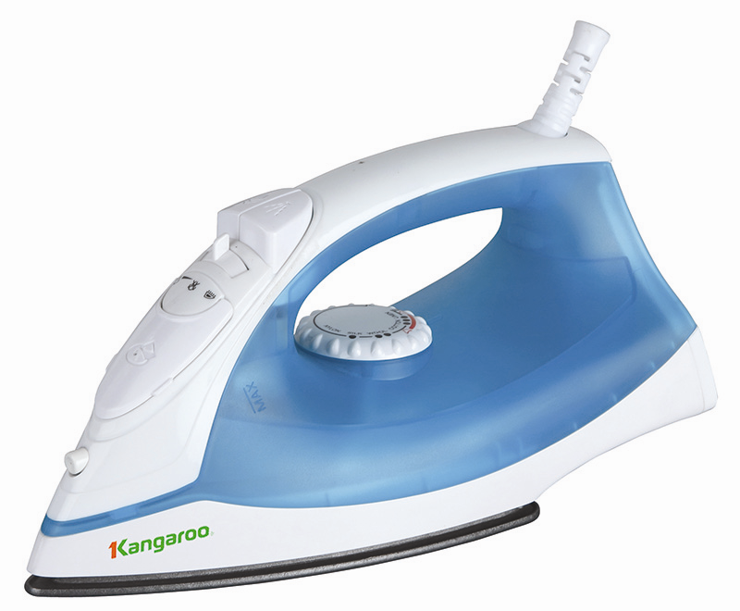
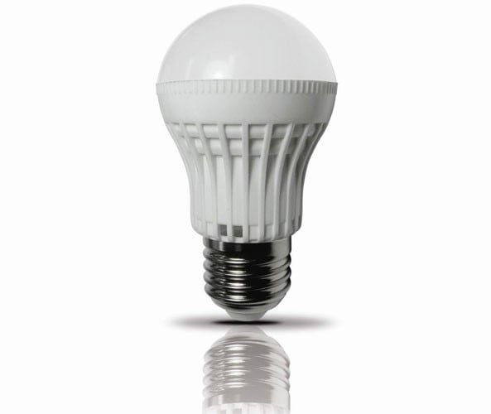
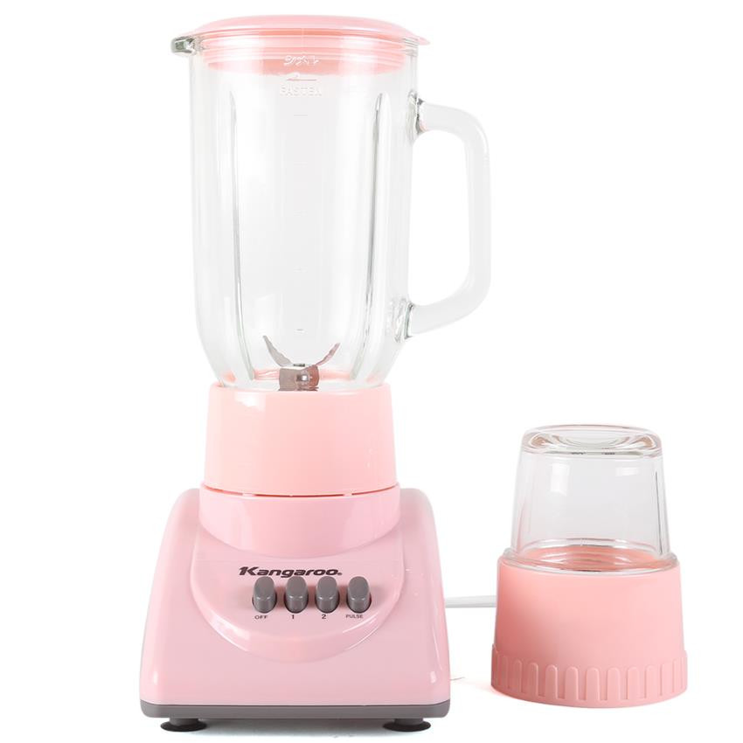
Em hãy vẽ sơ đồ khối mô tả nguyên lí làm việc của bàn là, đèn LED và máy xay thực phẩm.

Slide 38
Kể tên những đồ dùng điện mà gia đình em đang sử dụng?

Slide 39
2. Một cửa hàng đồ dùng điện đã bán các loại bóng đèn điện sau
Giả sử các loại đèn này phát ra ánh sáng với cường độ như nhau, để tiết kiệm điện em sẽ chọn chiếc đèn nào làm đèn học ở nhà?

Slide 40
3. Giả sử giá của 1 số điện là 1.856 đồng và công suất định mức của một máy điều hoà nhiệt độ là 750 W. Nếu mỗi ngày sử dụng máy này liên tục 6 giờ thì tiền điện trong 1 tháng (30 ngày) của gia đình em là bao nhiêu? Nếu giảm thời gian sử dụng máy xuống còn 4 giờ mỗi ngày thì trong 1 tháng, gia đình em sẽ tiết kiệm được bao nhiêu tiền điện?

Slide 41
Chào tạm biệt các em!
Hẹn gặp lại!

